Slide 1


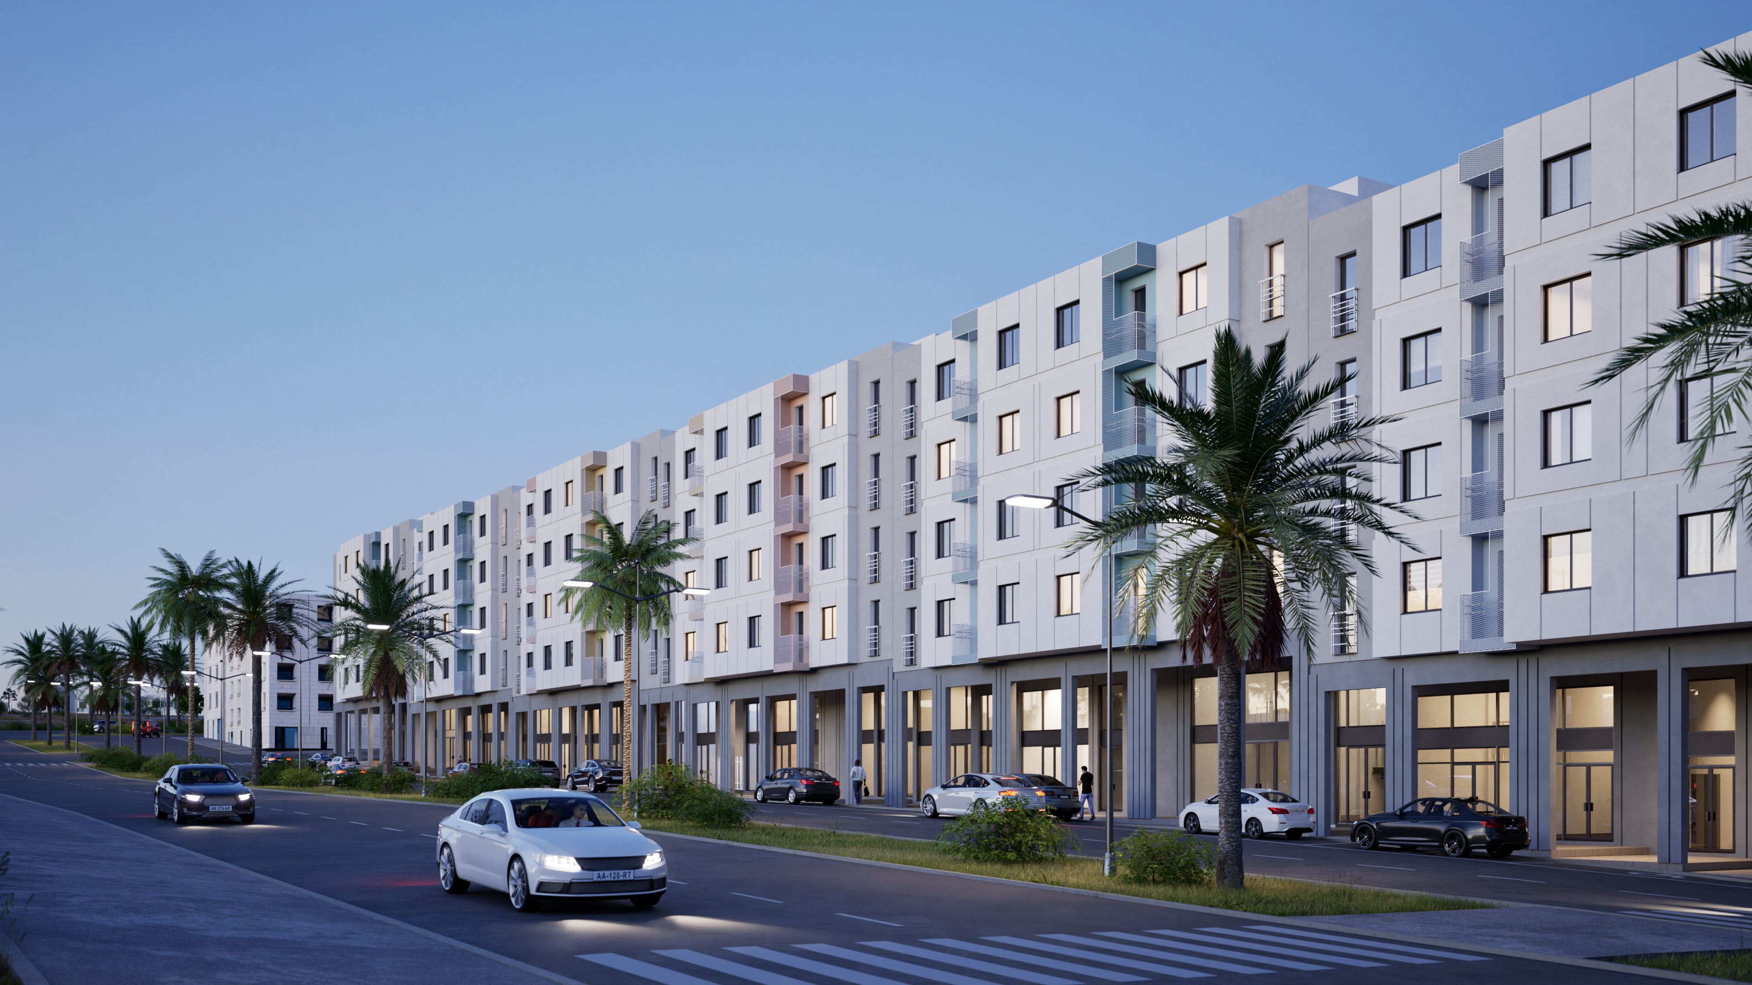


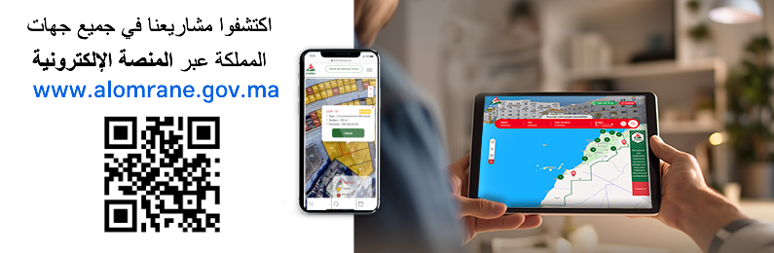
AVIS DE VENTE A GUICHET OUVERT
Vente de logements promotionnels rentrants dans le cadre du programme d'aide directe de l'Etat au logement
Programme Morjana au quartier Taddart Anza Agadir
La Société Al Omrane Souss Massa met en vente à guichet ouvert, A partir du 18/09/2025
des logements promotionnels rentrants dans le cadre du programme d'aide directe de l'Etat pour le soutien au logement
Programme Morjana au quartier Taddart Anza Agadir.
L’aide s’élève à 70.000,00 dhs
Type | Prix de vente
 | DE | A
Appartements F2 (1 chambre et 1 salon) | 390.000,00 Dhs | 400.000,00 Dhs
Appartements F3 (2 chambres et 1 salon) | 450.000,00 Dhs | 480.000,00 Dhs
Les personnes intéressées sont priées de se rendre à l’une des agences de la société Al Omrane Souss Massa
et à consulter la plate forme du Groupe Al Omrane :
www.alomrane.gov.ma
Nos agences commerciales sont ouvertes du lundi au samedi
Société Al Omrane Souss Massa.
Angle Bd 29 février & Bd Cheikh Saadi, Talborjt. BP 321. Agadir. Tél : 05.28.84.12.10 - Fax : 05.28.82.34.99
Al Omrane Souss Massa est une filiale du Groupe Al Omrane – www.alomrane.gov.ma
Société Al Omrane Souss Massa
Angle Bd 29 février & Bd Cheikh Saadi, Talborjt. BP 321. Agadir. Tél : 05.28.84.12.10 - Fax : 05.28.82.34.99
Al Omrane Souss Massa est une filiale du Groupe Al Omrane – www.alomrane.gov.ma

